Slide 1

Цифровая практика
Тема: «Использование программы Microsoft OneDrive для создания буктрейлера по роману
И.К. Калашникова «Жестокий век»
Игумнова Юлия Андреевна, учитель русского языка и литературы
МОУ «Турунтаевская СОШ№1

Slide 2

Буктрейлер – это небольшой видеоролик, рассказывающий в произвольной художественной форме о какой-либо книге.
Цель таких роликов: пропаганда чтения, привлечение внимания к книгам при помощи визуальных средств, характерных для трейлеров к кинофильмам.
Цель практики: знакомство учащихся и освоение программы Microsoft OneDrive для создания буктрейлера.
Задачи практики:
1.Познакомиться с понятием буктрейлер
2.Научиться использовать программу Microsoft OneDrive для создания буктрейлера под руководством специалиста «Интернет-центра»
3.Собрать материал для буктрейлера по роману И.К. Калашникова «Жестокий век»
4.Соединить и оформить собранный материал в единый продукт
5.Создать презентацию для защиты

Slide 3


Темы теоретических занятий:
1. Понятие «Буктрейлер» (1ч.)
2. Как технологии и интернет изменили наше восприятие информации? (1ч.)
3. Как создать буктрейлер?
(2 ч.)
Продуктивно-творческое задание:
1.Презентация «Буктрейлер: что это такое и с чем его едят?»
2. Схема – арт-кластер «Восприятие информации»
3. Памятка «Буктрейлер: новое рождение любимой книги»

Slide 4
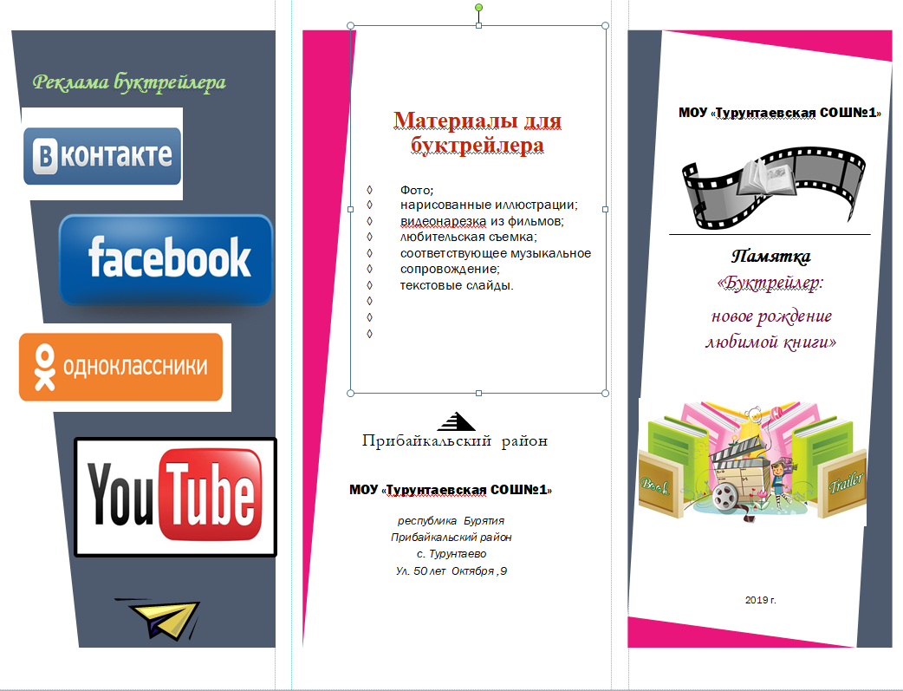


Продуктивно-творческие задания

Slide 5

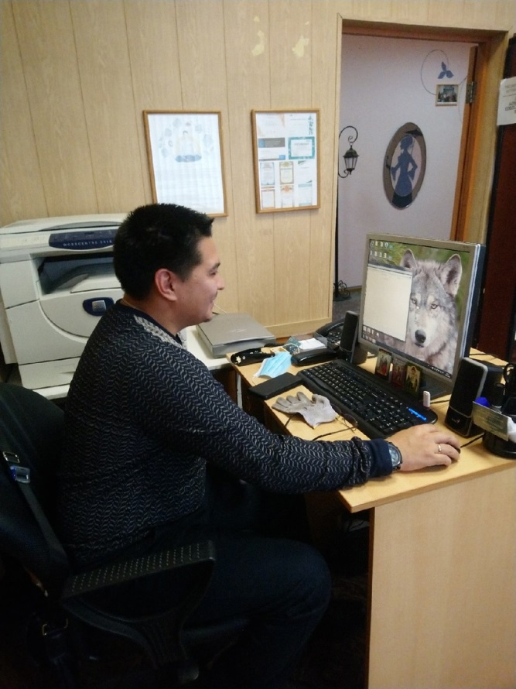
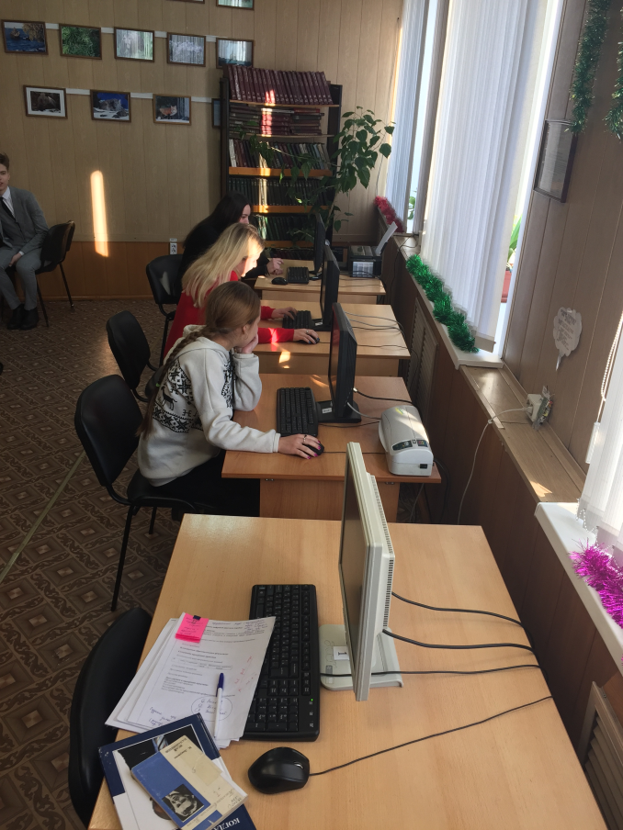
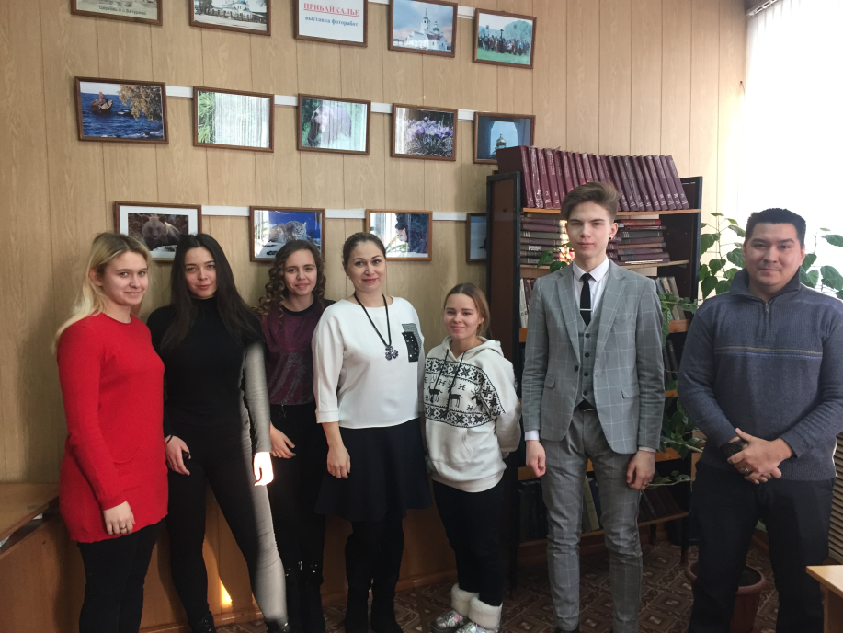
Экскурсия
Данилов Александр Федорович -специалист интернет-центра
Учащиеся 11 класса

Slide 6

Содержание экскурсии
Деятельность специалиста
Деятельность учащихся
1). Информация о видах деятельности центра
2). Алгоритм создания буктрейлера
3). Установка программы Microsoft OneDrive на компьютере
4). Работа с диктофоном
5). Вставка изображения/ий (фотографии/ ий)
6). Добавление надписи (шрифт, размер, цвет)
7). Запись звука или аудиофайлы с компьютера
8)Рекомендации по монтажу ролика
1.Знакомство с видами деятельности «Интернет-центра»
2. Работа с программой Microsoft OneDrive
3.Распределение обязанностей в группе
4. Создание своего пробного буктрейлера
5. Публичная презентация проекта
6. Оценивание

Slide 7
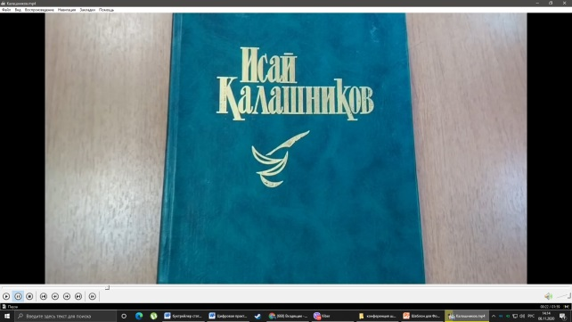
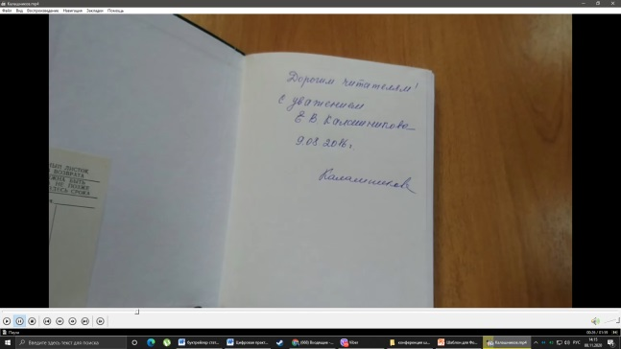
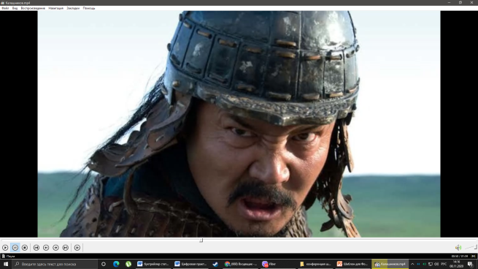
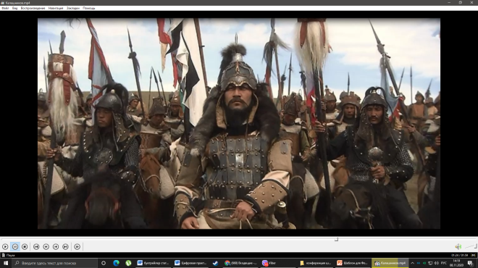
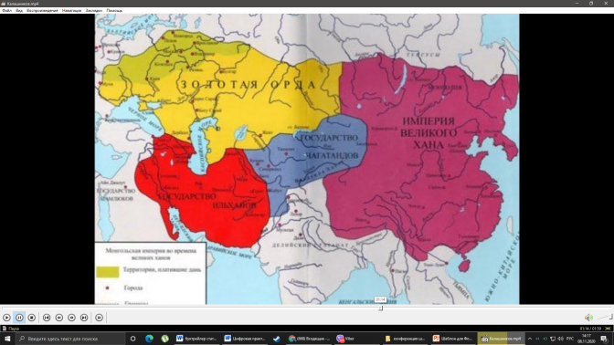
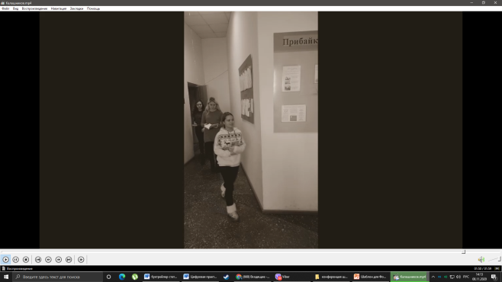
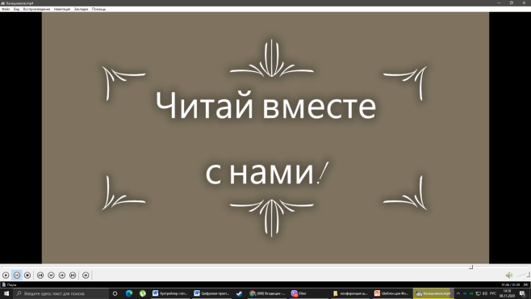
Буктрейлер по роману И.К. Калашникова «Жестокий век» (фотофрагменты) https://youtu.be/lYfvzmYxAw0

